Slide 1
Программирование на языке Python
Процедуры

Slide 2
Что такое процедура?
Процедура – вспомогательный алгоритм, который выполняет некоторые действия.
текст (расшифровка) процедуры записывается до её вызова в основной программе
в программе может быть много процедур
чтобы процедура заработала, нужно вызвать её по имени из основной программы или из другой процедуры

Slide 3
Зачем нужны процедуры?
print ( "Ошибка программы" )
много раз!
Процедура:
define определить
def Error():
print( "Ошибка программы" )
n = int ( input() )
if n < 0:
Error()
вызов процедуры

Slide 4
Процедура с параметрами
Задача. Вывести на экран запись целого числа (0..255) в 8-битном двоичном коде.
много раз!
Алгоритм:
178
⇒
10110010₂
?
Как вывести первую цифру?
7 6 5 4 3 2 1 0
разряды
n:=
1 0 1 1 0 0 1 0₂
n // 128
n % 128
?
Как вывести вторую цифру?
n1 // 64

Slide 5
Процедура с параметрами
Задача. Вывести на экран запись целого числа (0..255) в 8-битном двоичном коде.
Решение:
n | k | вывод
178 | 128 | 1
50 | 64 | 0
50 | 32 | 1
18 | 16 | 1
2 | 8 | 0
2 | 4 | 0
2 | 2 | 1
0 | 1 | 0
0 | 0
k = 128
while k > 0:
print ( n // k,
end = "" )
n = n % k
k = k // 2
178
⇒
10110010
!
Результат зависит от n!

Slide 6
Процедура с параметрами
Параметры – данные, изменяющие работу процедуры.
def printBin( n ):
k = 128
while k > 0:
print ( n // k, end = "" )
n = n % k;
k = k // 2
локальная переменная
значение параметра (аргумент)
printBin ( 99 )
Несколько параметров:
def printSred( a, b ):
print ( (a + b)/2 )

Slide 7
Локальные и глобальные переменные
глобальная переменная
a = 5
def qq():
a = 1
print ( a )
qq()
print ( a )
локальная переменная
1
5
работаем с
глобальной переменной
a = 5
def qq():
print ( a )
qq()
a = 5
def qq():
global a
a = 1
qq()
print ( a )
5
global a
1

Slide 8
Неправильная процедура
x = 5; y = 10
def xSum():
print ( x+y )
xSum()
?
Что плохо?
def xSum():
print ( x+y )
процедура связана с глобальными переменными, нельзя перенести в другую программу
печатает только сумму x и y, нельзя напечатать сумму других переменных или сумму x*y и 3x
?
Как исправить?
передавать данные через параметры

Slide 9
Правильная процедура
Глобальные:
x = 5; y = 10
Sum2( x, y )
z=17; w=3
Sum2( z, w )
Sum2( z+x, y*w )
def Sum2(a, b):
print ( a+b )
x
y
5
10
Локальные:
z
w
a
b
17
3
10
30
17
3
22
5
15
20
52
процедура не зависит от глобальных переменных
легко перенести в другую программу
печатает только сумму любых выражений

Slide 10
Программирование на языке Python
Функции

Slide 11
Что такое функция?
Функция – это вспомогательный алгоритм, который возвращает значение-результат (число, символ или объект другого типа).
s = input()
n = int( s )
x = randint( 10, 20 )

Slide 12
Что такое функция?
Задача. Написать функцию, которая вычисляет младшую цифру числа (разряд единиц).
число
последняя цифра
lastDigit
1234
4
def lastDigit( n ):
d = n % 10
return d
результат работы функции – значение d
return d
передача результата
# вызов функции
k = lastDigit( 1234 )
print( k )

Slide 13
Сумма цифр числа
Задача. Написать функцию, которая вычисляет сумму цифр числа.
def sumDigits( n ):
sum = 0
while n!= 0:
sum += n % 10
n = n // 10
return sum
передача результата
return sum
# основная программа
sumDigits(12345)
?
Что плохо?
# сохранить в переменной
n = sumDigits(12345)
# сразу вывод на экран
print ( sumDigits(12345) )

Slide 14
Использование функций
x = 2*sumDigits( n+5 )
z = sumDigits( k ) + sumDigits( m )
if sumDigits( n ) % 2 == 0:
print ( "Сумма цифр чётная" )
print ( "Она равна", sumDigits( n ) )
!
Функция, возвращающая целое число, может использоваться везде, где и целая величина!
Одна функция вызывает другую:
def middle ( a, b, c ):
mi = min ( a, b, c )
ma = max ( a, b, c )
return a + b + c - mi - ma
вызываются min и max
?
Что вычисляет?

Slide 15
Как вернуть несколько значений?
def divmod ( x, y ):
d = x // y
m = x % y
return d, m
d – частное,
m – остаток
a, b = divmod ( 7, 3 )
print ( a, b ) # 2 1
кортеж – набор элементов
q = divmod ( 7, 3 )
print ( q ) # (2, 1)
(2, 1)
q[0]
q[1]

Slide 16
Логические функции
Логическая функция – это функция, возвращающая логическое значение (True/False).
def even(n):
if n % 2 == 0:
return True
else:
return False
def even(n):
return (n % 2 == 0)
k = int( input() )
if even( k ):
print( "Число", k, "чётное." )
else:
print( "Число", k, "нечётное." )

Slide 17
Логические функции
Задача. Найти все простые числа в диапазоне от 2 до 1000.
for i in range(2,1001):
if i - простое :
print ( i )
isPrime(i)
i - простое
функция, возвращающая логическое значение (True/False)

Slide 18
Функция: простое число или нет?
?
Какой алгоритм?
def isPrime ( n ):
k = 2
while k*k <= n and n % k != 0:
k += 1
return (k*k > n)
return (k*k > n)
if k*k > n:
return True
else:
return False

Slide 19
Логические функции: использование
!
Функция, возвращающая логическое значение, может использоваться везде, где и логическая величина!
n = int ( input() )
while isPrime(n):
print ( n, "– простое число" )
n = int ( input() )

Slide 20
Программирование на языке Python
Рекурсия

Slide 21
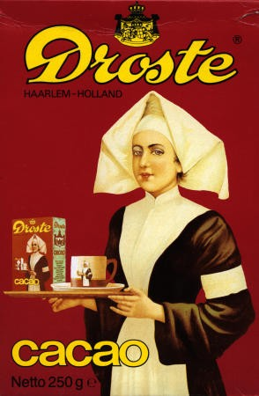
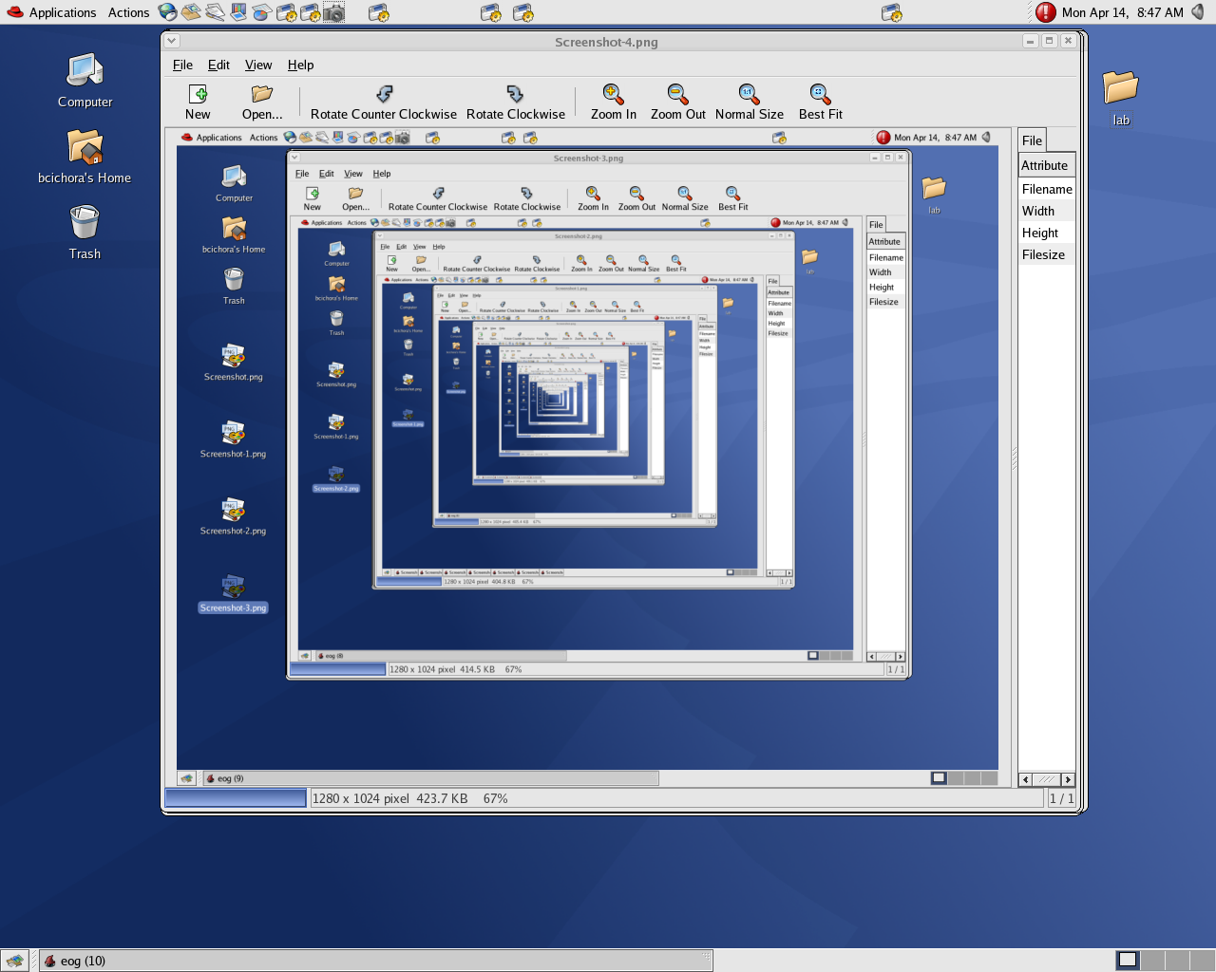
Что такое рекурсия?
У попа была собака, он её любил, Она съела кусок мяса, он её убил, В землю закопал, Надпись написал:
У попа была собака, он её любил, Она съела кусок мяса, он её убил, В землю закопал, Надпись написал:
…

Slide 22
Что такое рекурсия?
Натуральные числа:
индуктивное определение
1 – натуральное число
если – натуральное число, то – натуральное число
Рекурсия — это способ определения множества объектов через само это множество на основе заданных простых базовых случаев.
Числа Фибоначчи:
при
1, 1, 2, 3, 5, 8, 13, 21, 34, …

Slide 23
Фракталы
Фракталы – геометрические фигуры, обладающие самоподобием.
Треугольник Серпинского:

Slide 24
Ханойские башни
1
2
3
за один раз переносится один диск
класть только меньший диск на больший
третий стержень вспомогательный
перенести (n, 1, 3)
перенести (n-1, 1, 2)
1 -> 3
перенести (n-1, 2, 3)

Slide 25
Ханойские башни – процедура
сколько
откуда
куда
def Hanoi ( n, k, m ):
p = 6 - k - m
Hanoi ( n-1, k, p )
print ( k, "->", m )
Hanoi ( n-1, p, m )
номер вспомогательного стержня (1+2+3=6!)
рекурсия
рекурсия
?
Что плохо?
!
Рекурсия никогда не остановится!

Slide 26
Ханойские башни – процедура
Рекурсивная процедура (функция) — это процедура (функция), которая вызывает сама себя напрямую или через другие процедуры и функции.
def Hanoi ( n, k, m ):
p = 6 - k - m
Hanoi ( n-1, k, p )
print ( k, "->", m )
Hanoi ( n-1, p, m )
условие выхода из рекурсии
if n == 0: return
# основная программа
Hanoi( 4, 1, 3 )

Slide 27
Вывод двоичного кода числа
условие выхода из рекурсии
def printBin ( n ):
if n == 0: return
printBin ( n // 2 )
print ( n % 2, end = "" )
напечатать все цифры, кроме последней
вывести последнюю цифру
printBin( 0 )
printBin( 1 )
printBin( 2 )
?
printBin( 4 )
Как без рекурсии?
printBin( 9 )
printBin( 19 )
10011

Slide 28
Вычисление суммы цифр числа
def sumDig ( n ):
sum = n % 10
if n >= 10:
sum += sumDig ( n // 10 )
return sum
последняя цифра
рекурсивный вызов
?
Где условие окончания рекурсии?
sumDig( 1234 )
4 + sumDig( 123 )
4 + 3 + sumDig( 12 )
4 + 3 + 2 + sumDig( 1 )
4 + 3 + 2 + 1

Slide 29
Алгоритм Евклида
Алгоритм Евклида. Чтобы найти НОД двух натуральных чисел, нужно вычитать из большего числа меньшее до тех пор, пока меньшее не станет равно нулю. Тогда второе число и есть НОД исходных чисел.
def NOD ( a, b ):
if a == 0 or b == 0:
if a > b:
return NOD( a - b, b )
else:
return NOD( a, b – a )
условие окончания рекурсии
return a + b;
рекурсивные вызовы

Slide 30
Как работает рекурсия?
Факториал:
def Fact(N):
print ( "->", N )
if N <= 1: F = 1
else:
F = N * Fact ( N – 1 )
print ( "<-", N )
return F
-> N = 3
-> N = 2
-> N = 1
<- N = 1
<- N = 2
<- N = 3
?
Как сохранить состояние функции перед рекурсивным вызовом?

Slide 31
Стек
Стек – область памяти, в которой хранятся локальные переменные и адреса возврата.
SP
адрес возврата
значение параметра
SP
локальная переменная
Fact(3)
 |  | 3 | A | F
SP
Fact(2)
 |  | 3 | A | F | 2 | A_{F} | F
SP
Fact(1)
 |  | 3 | A | F | 2 | A_{F} | F | 1 | A_{F} | F

Slide 32
Рекурсия – «за» и «против»
с каждым новым вызовом расходуется память в стеке (возможно переполнение стека)
затраты на выполнение служебных операций при рекурсивном вызове
программа становится более короткой и понятной
возможно переполнение стека
замедление работы
!
Любой рекурсивный алгоритм можно заменить нерекурсивным!
def Fact ( n ):
f = 1
for i in range(2,n+1):
f *= i
return f
итерационный алгоритм

